Slide 1
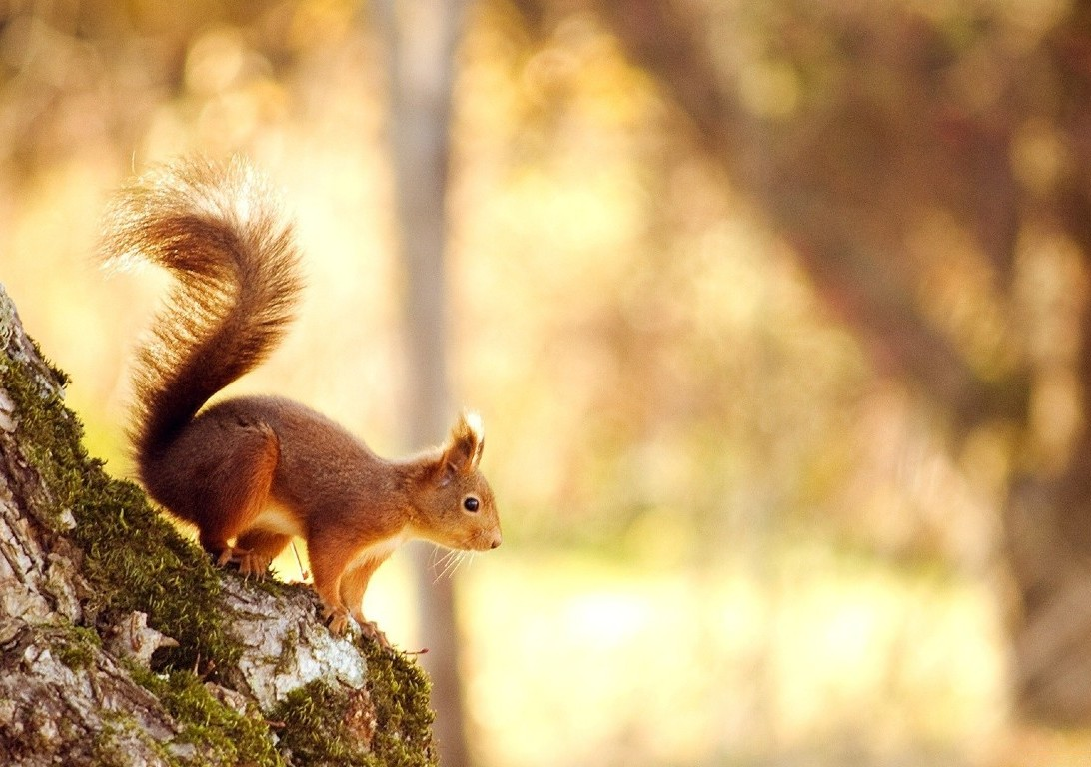
Презентация
к конспекту ОД по познавательному развитию
« Жизнь диких животных осенью»
в подготовительной группе детей с ЗПР
Воспитатель: Кириллова Тамара Николаевна
МБДОУ «Детский сад комбинированного вида №3»
г. Данков

Slide 2

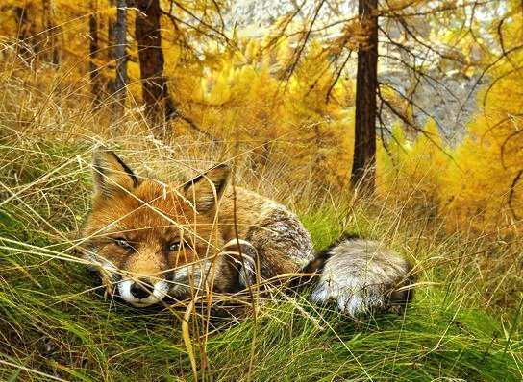
Цель:
1.Расширять и систематизировать знания детей о диких животных.
2. Закреплять представления о том, что сезонные изменения в природе осенью влияют на жизнь диких животных.

Slide 3

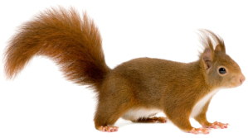
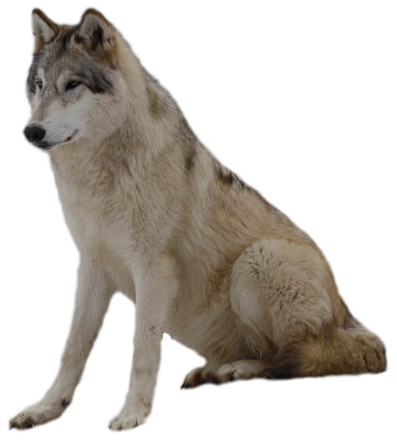

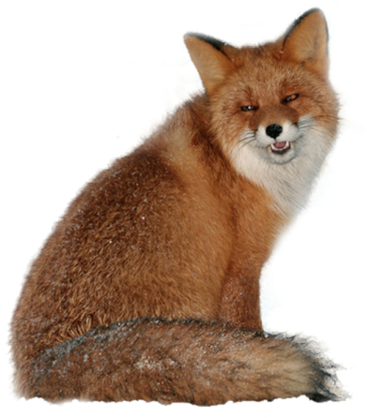
Вступительное слово воспитателя
О жизни диких животных написано много книг. Конечно, было бы здорово осенью понаблюдать за их жизнью в природе! Но только как и кого мы можем увидеть в парке или пригородном лесу? Звери на воле очень осторожны. Причём многие из них ведут ночной образ жизни.
Не будем отчаиваться. Воспользуемся книгами и картинками, чтобы узнать о жизни диких животных осенью.

Slide 4
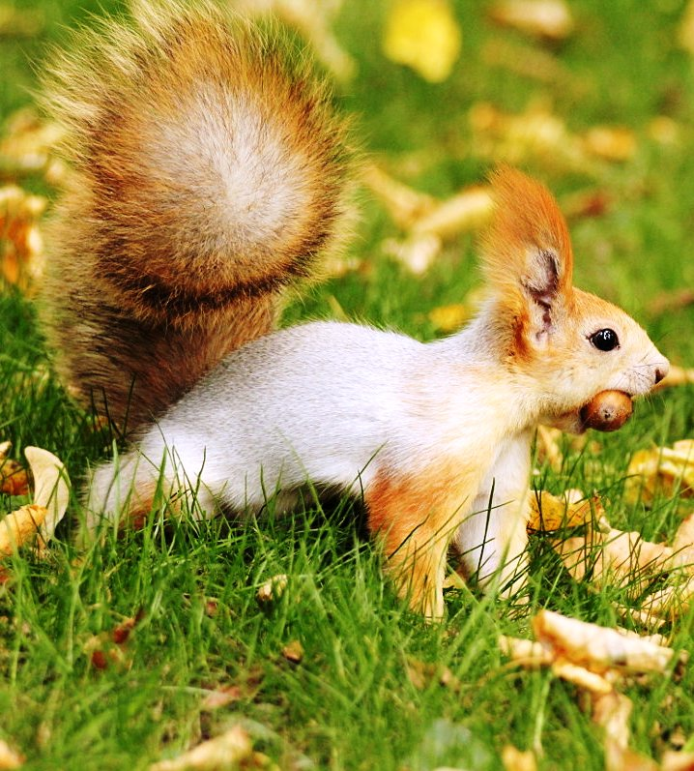
Рассказ воспитателя
« Осень – пора подготовки диких животных к зиме»
Осень для диких животных – это пора подготовки к зиме, самой тяжёлой для них поре года. Зверям и птицам зимой кормиться нечем. Нет ни ягод, ни грибов, ни зелёных растений. Попрятались в землю червяки, скрылись ящерицы. Трудно находить жуков и лягушек. А зима длится три месяца – это очень долгий срок.
Ранняя осень предоставляет обитателям леса полное довольствие и для откорма и для заготовки запасов для зимних дней.

Slide 5
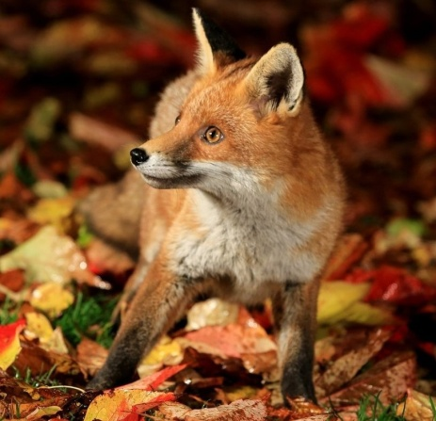
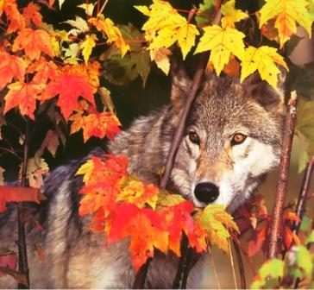
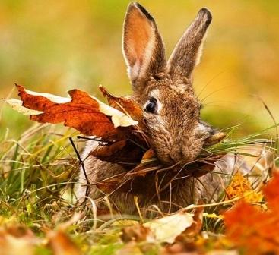
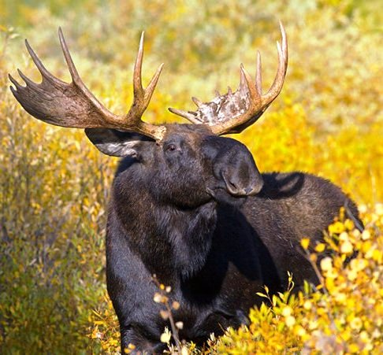
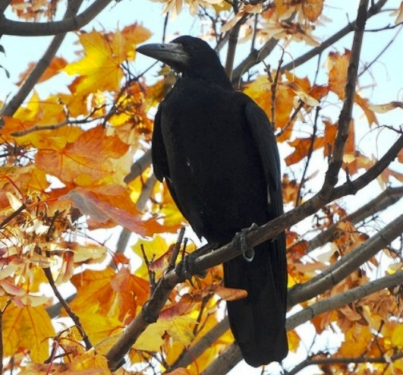
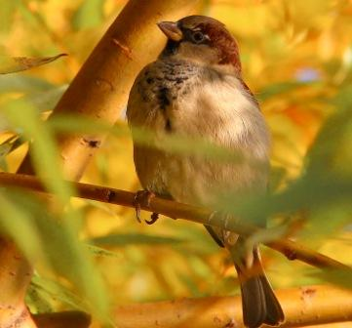
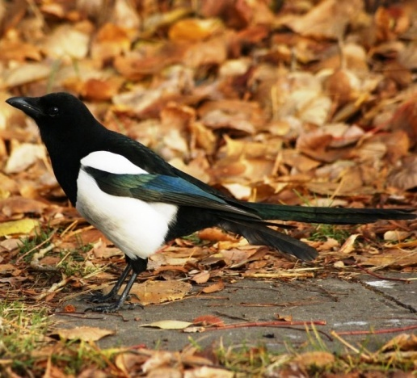
Беседа «Кто как из зверей готовится осенью к зиме»
Многие звери и птицы могут найти себе пищу зимой. Это лисы, волки, зайцы, лоси, сороки, вороны, воробьи. Они не делают запасы на зиму.
Лиса
Волк
Заяц
Лось
Ворона
Воробей
Сорока

Slide 6
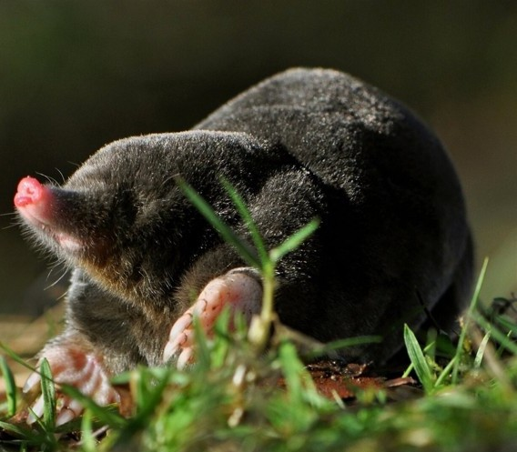
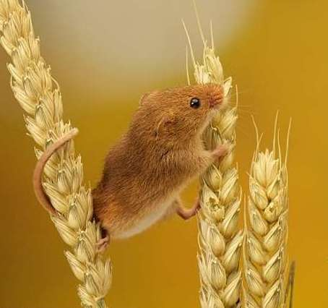
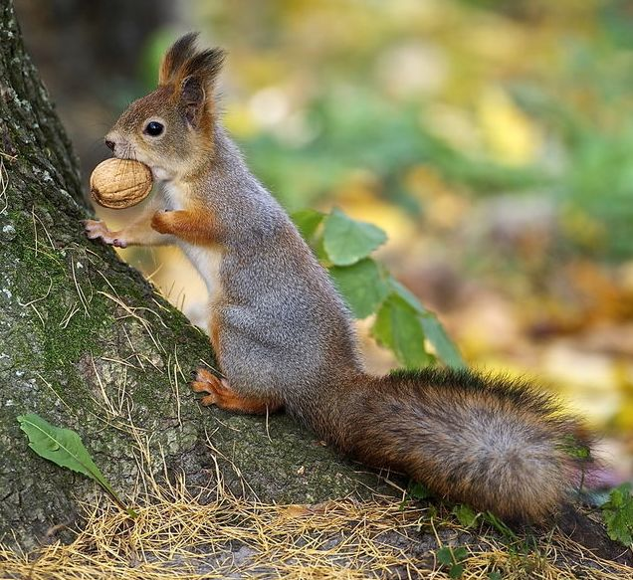
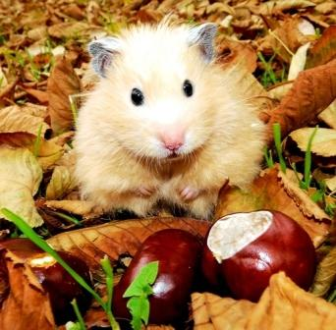
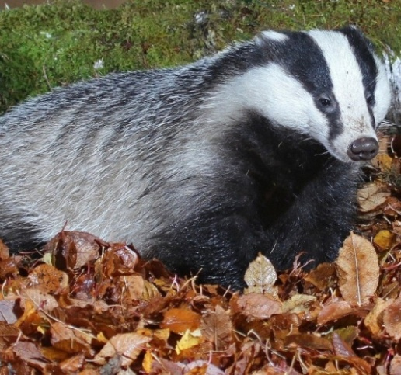
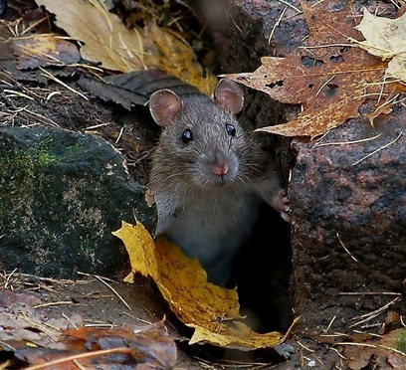
Беседа «Кто как из зверей готовится осенью к зиме»
- А кто запасает себе пищу на зиму?
Крот, мышь, белка, хомяк, барсук, крыса.
Крот
Мышь
Белка
Хомяк
Барсук
Крыса

Slide 7
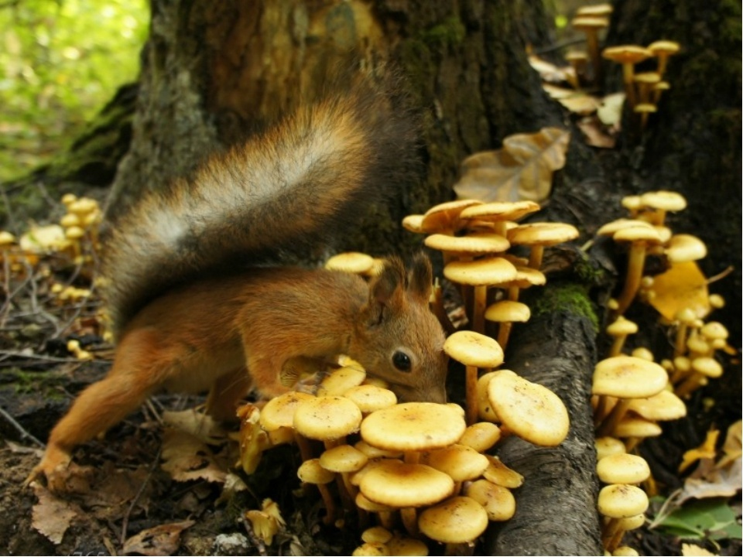
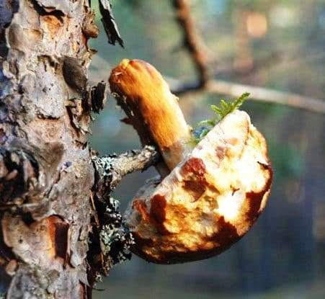
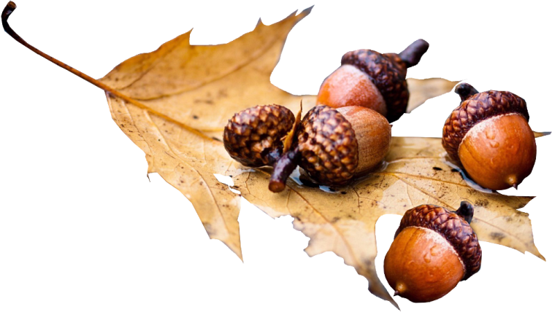
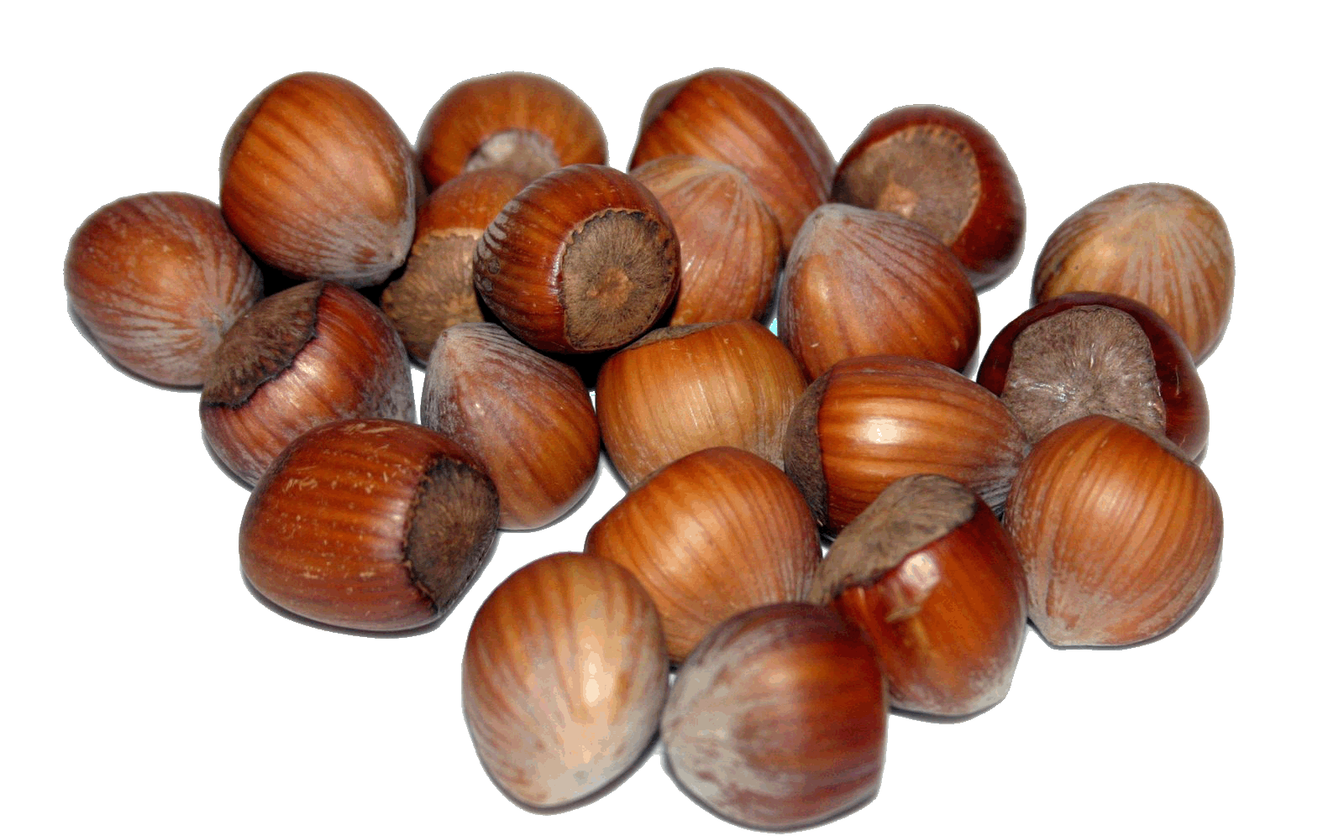
Беседа «Кто как из зверей готовится осенью к зиме»
- Расскажите, какие запасы делает белка осенью?
Сушит грибы, натыкая их на острые ветки, жёлуди и орехи закапывает в ямки, которые выкапывает сама среди кустов.
- Зимой она свои запасы ищет, но, к сожалению, не всегда находит. Зато на том месте, где были спрятаны шишки или орешки, весной может появиться маленький росточек, и через несколько лет здесь будет расти новое дерево или куст.

Slide 8
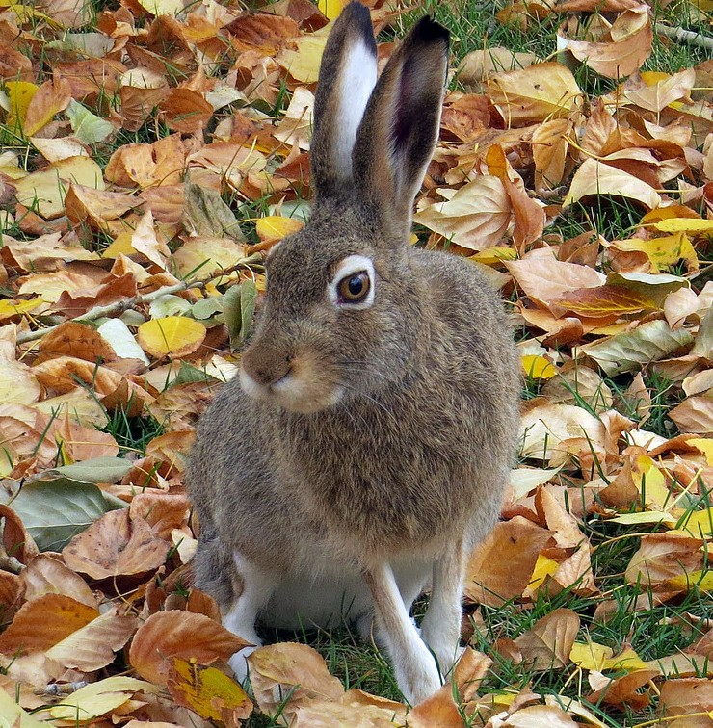
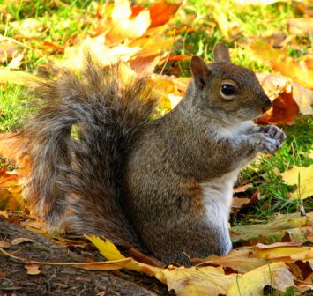
Беседа «Кто как из зверей готовится осенью к зиме»
- Некоторых животных осень переодевает в тёплые шубы, подбитые густым подшёрстком и пухом, чтобы им легче было пережить зиму. Это не значит, что звери снимают свои шкурки и надевают новые. Просто у них отрастает другой, более тёплый мех. Такой период в жизни животных называется линька.
- Каких животных вы можете назвать, которые меняют шубки?
Заяц
Белка

Slide 9
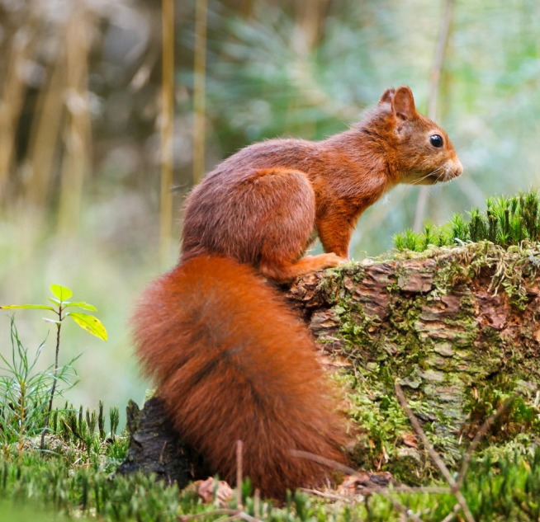
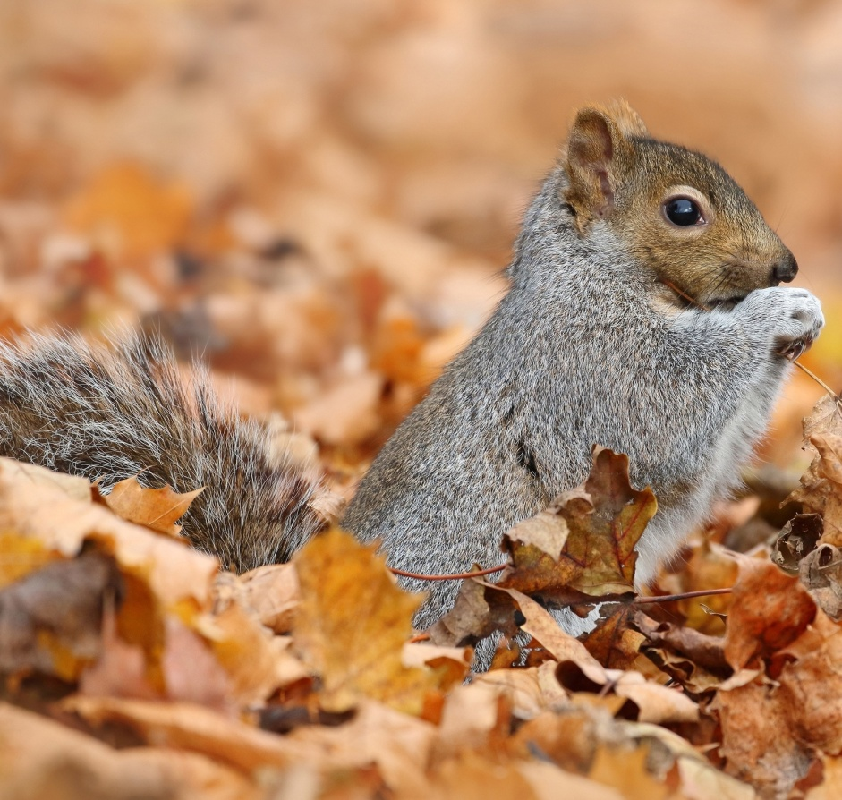
Беседа «Кто как из зверей готовится осенью к зиме»
- Какой была белка летом?
Белка была рыженькой
- В первой половине сентября белка начала менять рыжую шубку на серую. Новая шубка вырастала клочками серых волос. И только в ноябре шубка белки стала полностью серебристо – серого цвета.

Slide 10
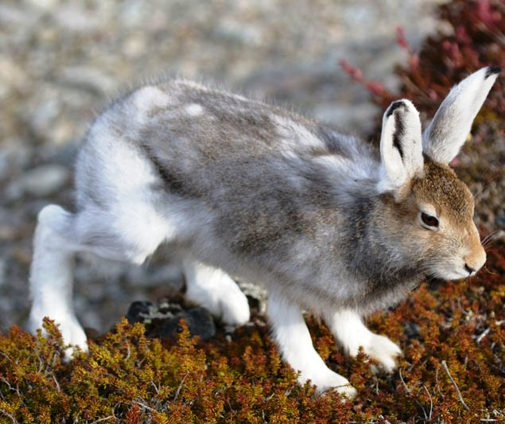
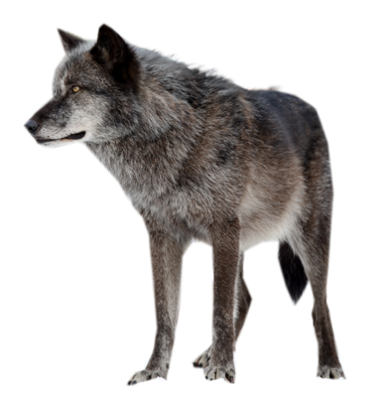
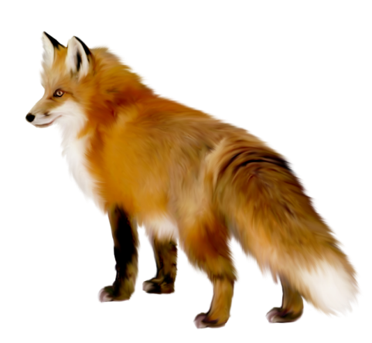
Беседа «Кто как из зверей готовится осенью к зиме»
- Запомните, как интересно белеет заяц. Сначала белеет хвост, затем задние лапы. Поглядишь на такого зайца, словно на нём белые штаны надеты. Потом белеет спина, за ней – уши, но не до самых кончиков: они остаются чёрными.
- Знаете ли вы, что волк и лиса тоже осенью готовятся к зиме?
Нет, не знаем.
- Шерсть волка за лето и осень отрастает и становится очень густой и тёплой.
А лиса наряжается в пушистую ярко-рыжую шубку.

Slide 11
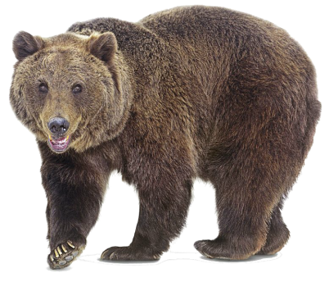
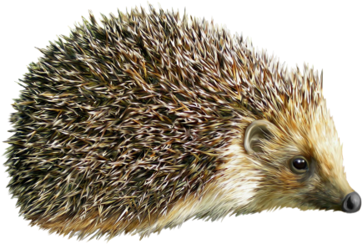
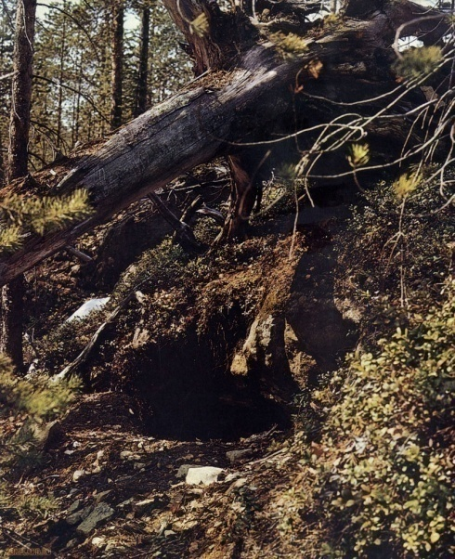
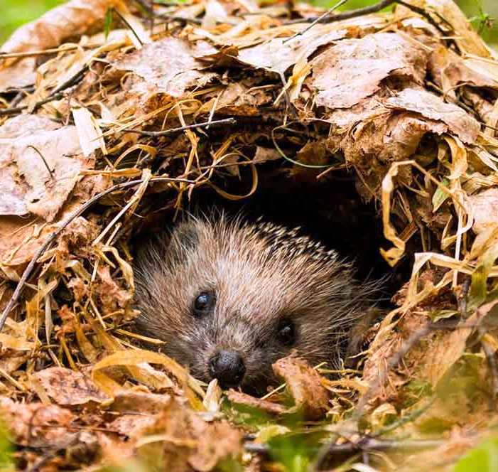
Беседа «Кто как из зверей готовится осенью к зиме»
- Некоторые животные будут всю зиму мирно спать в своих жилищах. Назовите этих животных.
Медведь
Ёж
- Как готовятся еж и медведь к зиме?
Осенью эти животные много едят, накапливают жир, чтобы не замерзнуть и не проголодаться до весны
- Где устраивает себе осенью берлогу медведь?
- Как ежик готовит осенью свою нору для зимней спячки?
В углублении под старым пнём. Зимой его берлогу закроет снежное одеяло, и медведю будет в берлоге тепло.
Натаскает в ямку листьев, устроит мягкую постельку, зароется в неё, свернётся и заснёт на всю зиму.

Slide 12
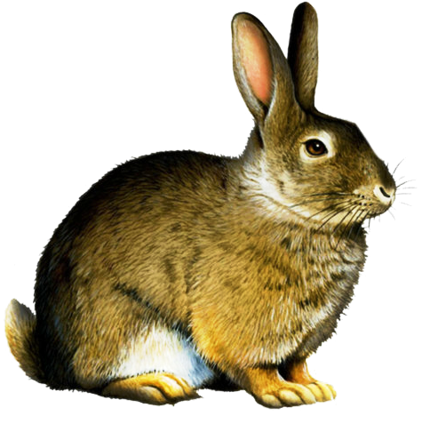
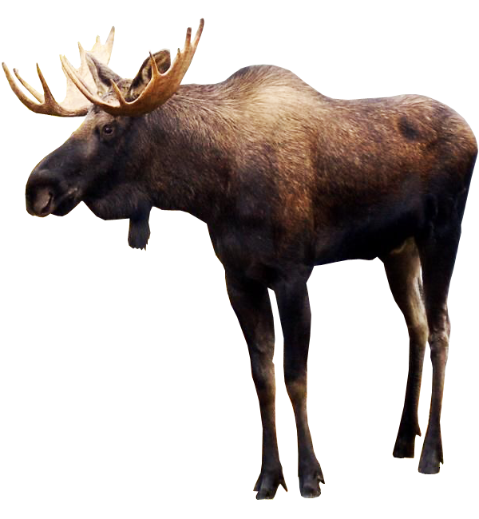
Беседа «Кто как из зверей готовится осенью к зиме»
- Но есть животные, у которых нет никакого жилища, и они всю зиму будут бегать по лесу, искать себе пропитание. Назовите этих диких животных.
Заяц
- Где же тогда прячется заяц?
В укромных местах – под поваленным деревом, под пнём или в кустах. В сильные морозы заяц роет в снегу глубокую нору.
Лось

Slide 13
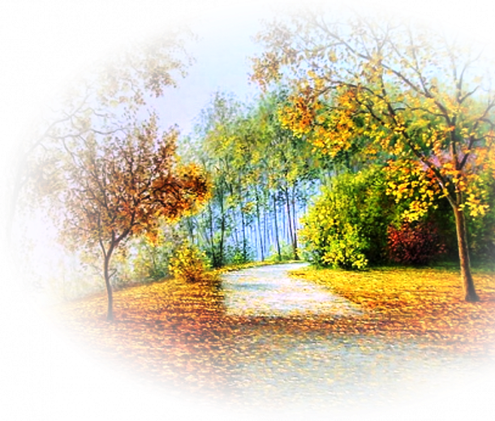
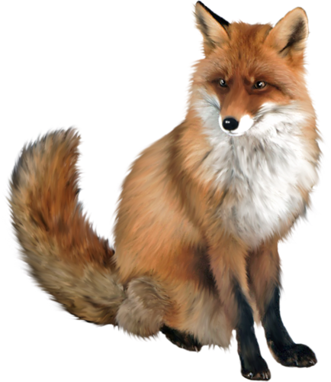
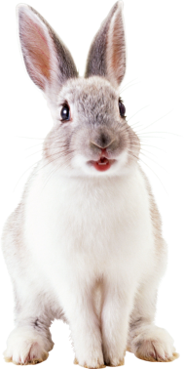
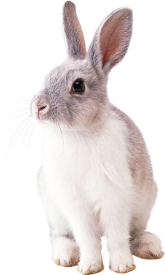
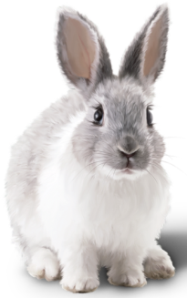
Физкультминутка «Зайчата»
Зайцы утром рано встали,
Весело в лесу играли.
По дорожкам прыг-прыг-прыг!
Кто к зарядке не привык? (Прыжки на месте)
Вот лиса идет по лесу.
Кто там скачет, интересно? (Ходьба на месте)
Чтоб ответить на вопрос,
Тянет лисонька свой нос. (Потягивания – руки вперед)
Но зайчата быстро скачут.
Как же может быть иначе? (Прыжки на месте)
Тренировки помогают!
И зайчата убегают. (Бег на месте)
Вот голодная лиса (Ходьба на месте)
Грустно смотрит в небеса. (Потягивания – руки вверх)
Тяжело вздыхает. (Глубокие вдох и выдох)
Садится, отдыхает. (Дети садятся за столы

Slide 14
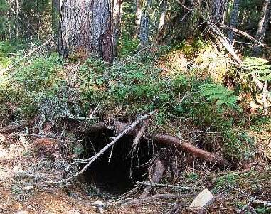
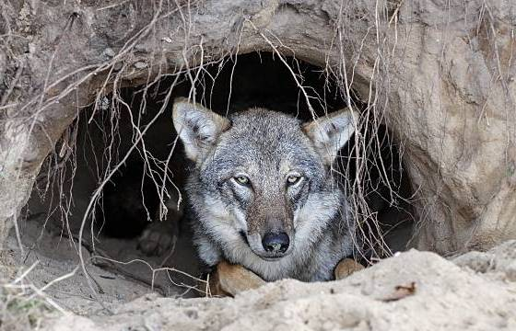
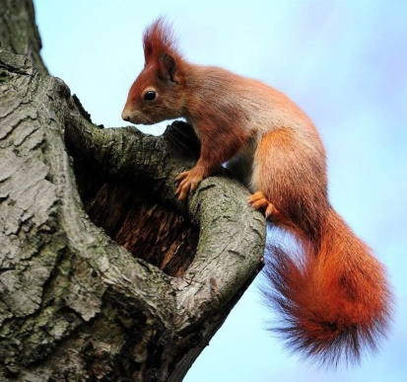
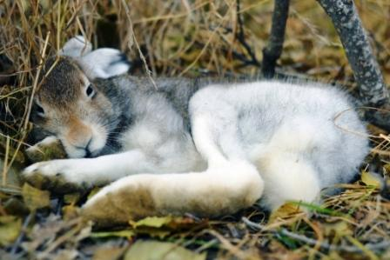
Дидактическая игра «Кто здесь живёт?»
Медведь залез в …
берлогу
Волк шмыгнул в...
логово
Белка юркнула в …
дупло
Заяц укрылся под…
кустом

Slide 15
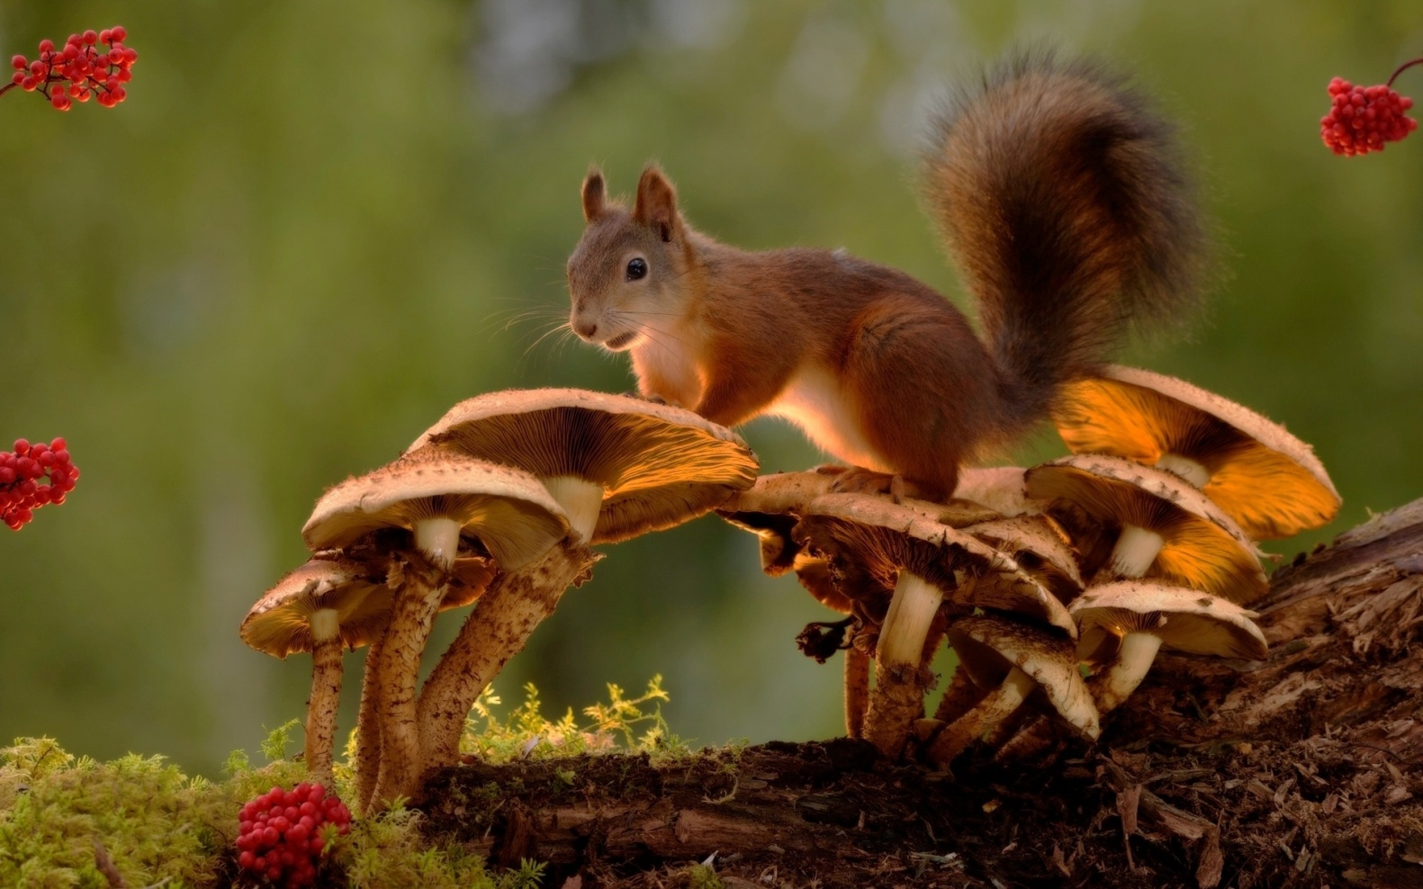
Итог :
Сегодня мы говорили об особенностях жизни диких животных в период подготовки к зиме. Мы убедились, что существует связь между изменениями в жизни диких животных с изменениями в растительном мире.

